Slide 2
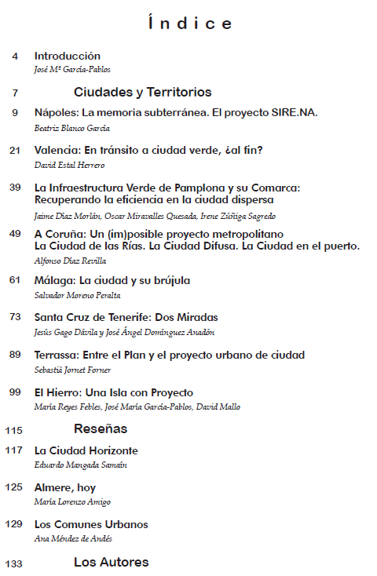

Slide 3
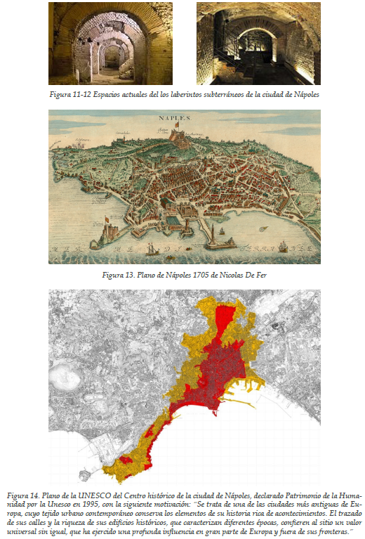
Nápoles, Valencia, Pamplona, A Coruña, Málaga, Santa Cruz de Tenerife, Terrassa, El Hierro,
Ciudad Horizonte, Almere, Los Comunes Urbanos

Slide 4
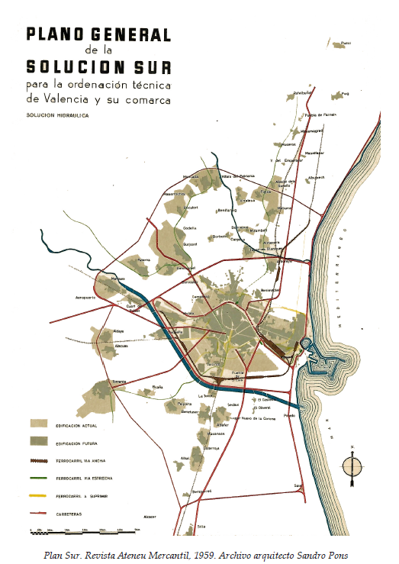
Nápoles, Valencia, Pamplona, A Coruña, Málaga, Santa Cruz de Tenerife, Terrassa, El Hierro,
Ciudad Horizonte, Almere, Los Comunes Urbanos

Slide 5
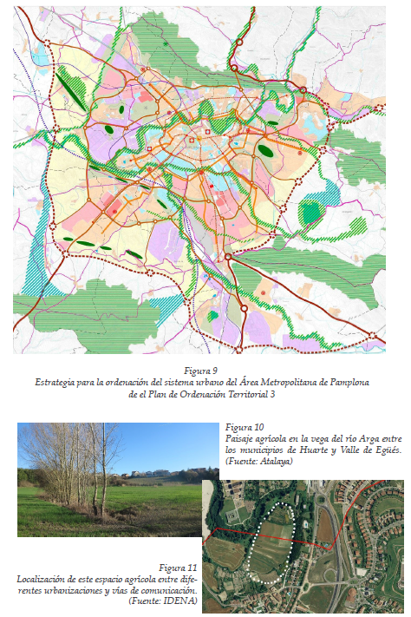
Nápoles, Valencia, Pamplona, A Coruña, Málaga, Santa Cruz de Tenerife, Terrassa, El Hierro,
Ciudad Horizonte, Almere, Los Comunes Urbanos

Slide 6
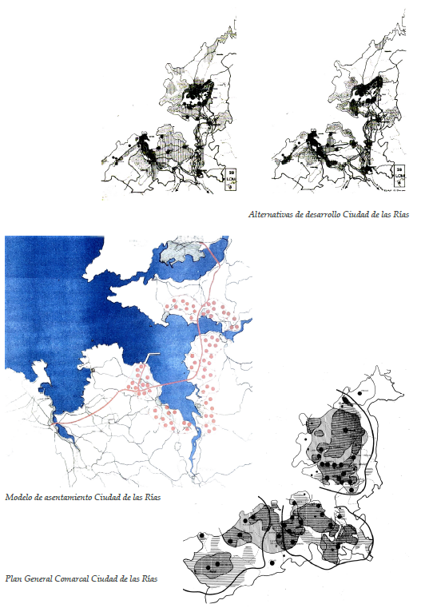
Nápoles, Valencia, Pamplona, A Coruña, Málaga, Santa Cruz de Tenerife, Terrassa, El Hierro,
Ciudad Horizonte, Almere, Los Comunes Urbanos

Slide 7
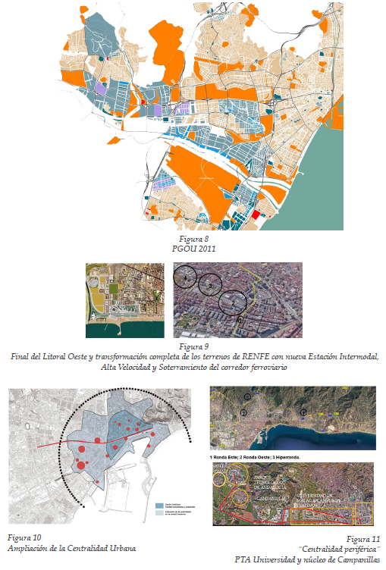
Nápoles, Valencia, Pamplona, A Coruña, Málaga, Santa Cruz de Tenerife, Terrassa, El Hierro,
Ciudad Horizonte, Almere, Los Comunes Urbanos

Slide 8
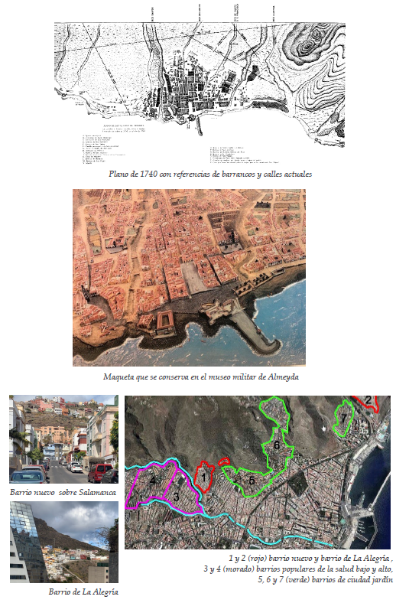
Nápoles, Valencia, Pamplona, A Coruña, Málaga, Santa Cruz de Tenerife, Terrassa, El Hierro,
Ciudad Horizonte, Almere, Los Comunes Urbanos

Slide 9
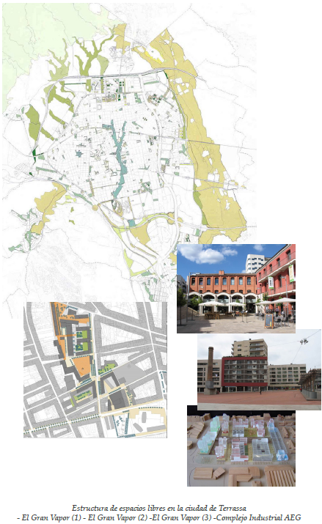
Nápoles, Valencia, Pamplona, A Coruña, Málaga, Santa Cruz de Tenerife, Terrassa, El Hierro,
Ciudad Horizonte, Almere, Los Comunes Urbanos

Slide 10
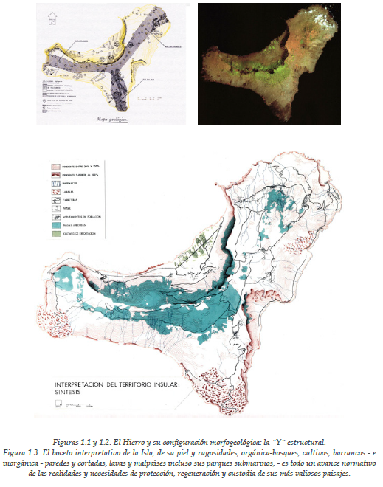
Nápoles, Valencia, Pamplona, A Coruña, Málaga, Santa Cruz de Tenerife, Terrassa, El Hierro,
Ciudad Horizonte, Almere, Los Comunes Urbanos

Slide 11
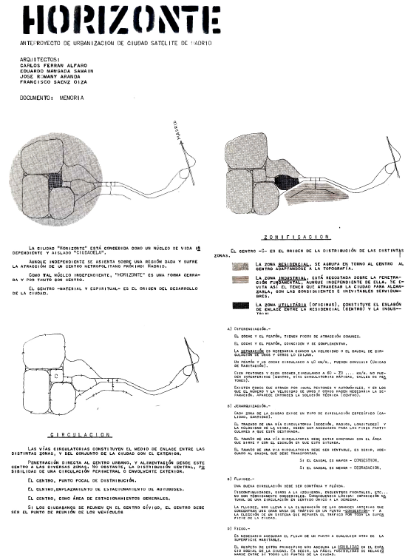
Nápoles, Valencia, Pamplona, A Coruña, Málaga, Santa Cruz de Tenerife, Terrassa, El Hierro,
Ciudad Horizonte, Almere, Los Comunes Urbanos

Slide 12
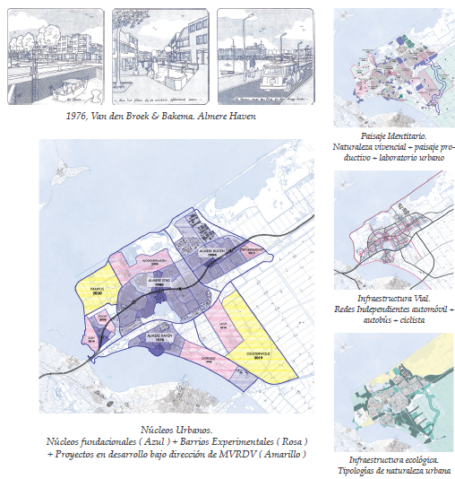
Nápoles, Valencia, Pamplona, A Coruña, Málaga, Santa Cruz de Tenerife, Terrassa, El Hierro,
Ciudad Horizonte, Almere, Los Comunes Urbanos

Slide 13
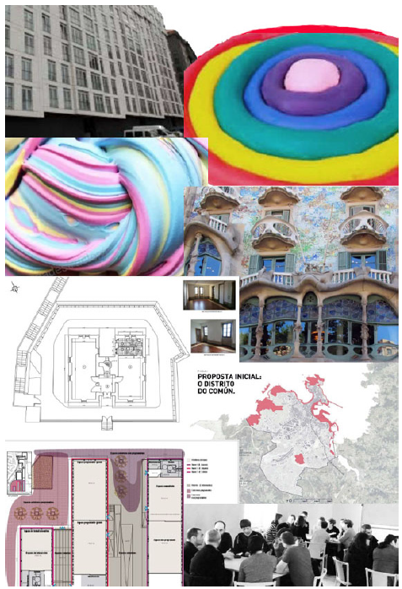
Nápoles, Valencia, Pamplona, A Coruña, Málaga, Santa Cruz de Tenerife, Terrassa, El Hierro,
Ciudad Horizonte, Almere, Los Comunes Urbanos

